Slide 1
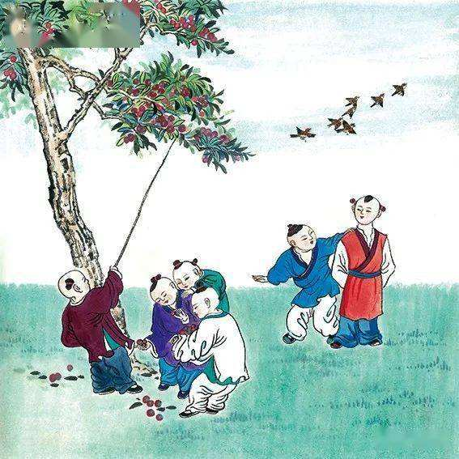
王戎

Slide 2
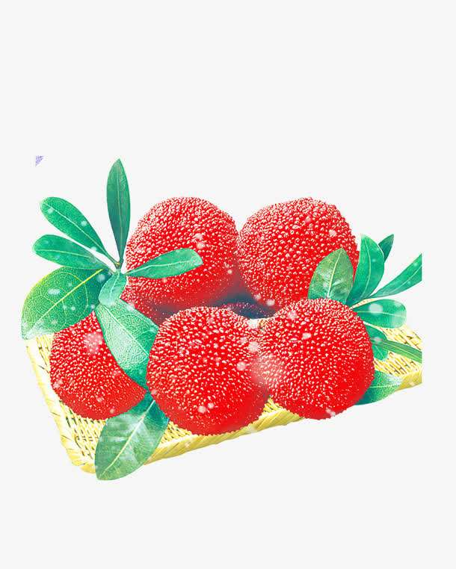
21 杨 氏 之 子

Slide 3
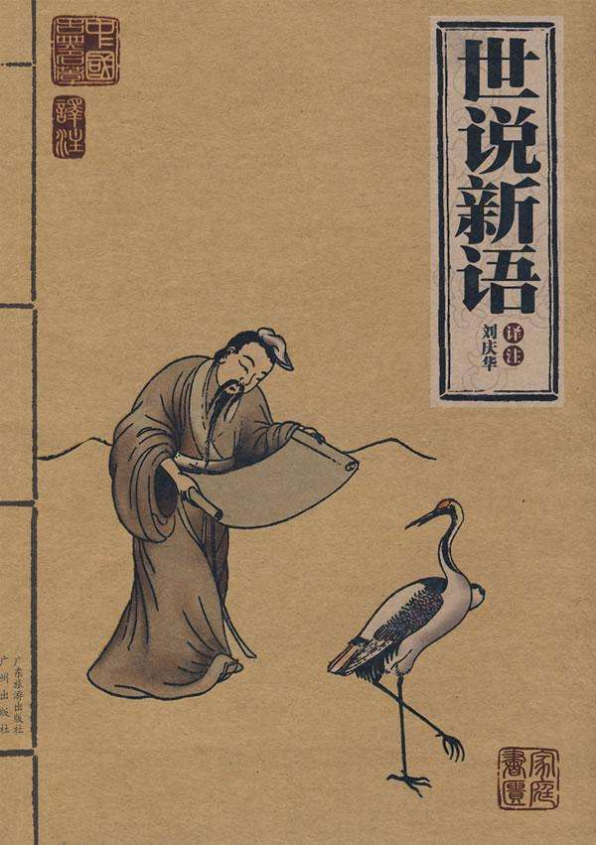
《世说新语》
魏晋南北朝时期“笔记小说”的代表作，主要记载东汉后期到晋宋间的一些名士的言行和轶事。全书共一千多则，文字长短不一，少则三言两语，善用对照、比喻、夸张等文学技巧，留下了许多脍炙人口的佳言名句。

Slide 4


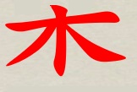
梁 诣 禽

Slide 5
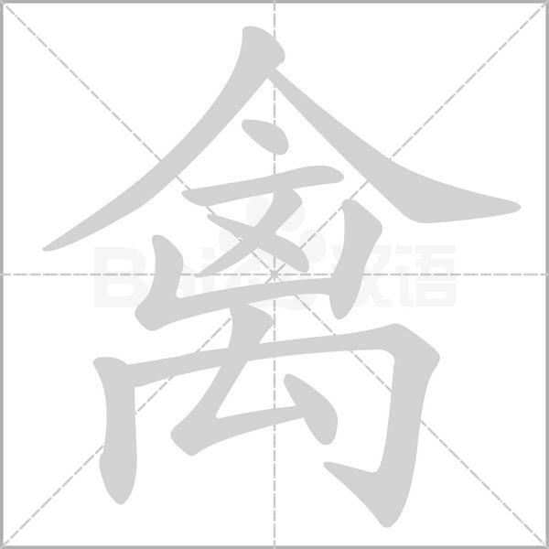
qín
⒈ 鸟、兽的总称。⒉ 特指鸟类。
3.通“擒”。
夫子家禽：夫子家里养的鸟。

Slide 6
21 杨氏之子
梁国杨氏子九岁，甚聪惠。孔君平诣其父，父不在，乃呼儿出。为设果，果有杨梅。孔指以示儿曰：“此是君家果。”儿应声答曰：“未闻孔雀是夫子家禽。”
liáng
yì
qín

Slide 7
梁国杨氏子九岁，甚/聪惠。
孔君平/诣其父，父不在，乃/呼儿出。
为设果，果有杨梅。
孔/指以示儿曰：“此是君家果。”
儿应声答曰：“未闻孔雀是夫子家/禽。”

Slide 8

梁国杨氏子九岁，甚/聪惠。
孔君平/诣其父，父不在，乃/呼儿出。
为设果，果有杨梅。
孔/指以示儿曰：“此是君家果。”
儿应声答曰：“未闻孔雀是夫子家/禽。”

Slide 9
21 杨氏之子
梁国杨氏子九岁，甚聪惠。孔君平诣其父，父不在，乃呼儿出。为设果，果有杨梅。孔指以示儿曰：“此是君家果。”儿应声答曰：“未闻孔雀是夫子家禽。”

Slide 10
21 杨氏之子
梁国杨氏子九岁，甚聪惠。孔君平诣其父，父不在，乃呼儿出。为设果，果有杨梅。孔指以示儿曰：“此是家果。”儿应声答曰：“未闻孔雀是夫子家禽。”君

Slide 11
21 杨氏之子
梁国杨氏子九岁，甚聪惠。孔君平诣其父，父不在，乃呼儿出。为设果，果有杨梅。孔指以示儿曰：“此是君家果。”儿应声答曰：“未闻孔雀是夫子家禽。”

Slide 12
21 杨氏之子
梁国杨氏子九岁，甚聪惠。孔君平诣其父，父不在，乃呼儿出。为设果，果有杨梅。孔指以示儿曰：“此是君家果。”儿应声答曰：“未闻孔雀是夫子家禽。”

Slide 13
21 杨氏之子
梁国杨氏子九岁，甚聪惠。孔君平诣其父，父不在，乃呼儿出。为设果，果有杨梅。孔指以示儿曰：“此是君家果。”儿应声答曰：“未闻孔雀是夫子家禽。”

Slide 14
21 杨氏之子
梁国杨氏子九岁，甚聪惠。孔君平诣其父，父不在，乃呼儿出。为设果，果有杨梅。孔指以示儿曰：“此是君家果。”儿应声答曰：“未闻孔雀是夫子家禽。”

Slide 15
儿应声答曰：“未闻孔雀是夫子家禽。”
儿应声答曰：“孔雀是夫子家禽。”
梁国杨氏子九岁，甚聪惠。

Slide 16
21 杨氏之子
梁国杨氏子九岁，甚聪惠。孔君平诣其父，父不在，乃呼儿出。为设果，果有杨梅。孔指以示儿曰：“此是君家果。”儿应声答曰：“未闻孔雀是夫子家禽。”

Slide 17
21 杨氏之子
梁国杨氏子九岁，甚聪惠。孔君平诣其父，父不在，乃呼儿出。为设果，果有杨梅。孔指以示儿曰：“此是君家果。”儿应声答曰：“未闻孔雀是夫子家禽。”

Slide 18
《咏雪》
谢太傅寒雪日内集，与儿女讲论文义，俄而雪骤，公欣然曰：“白雪纷纷何所似？”兄子胡儿曰：“撒盐空中差可拟。”

Slide 19

“白雪纷纷何所似？” 。
【提示】好像：宛若、宛如、如同。
有点像：差可拟，用作句尾，“如撒盐空中差可拟”。

Slide 20
推
荐
阅
读

